Slide 1
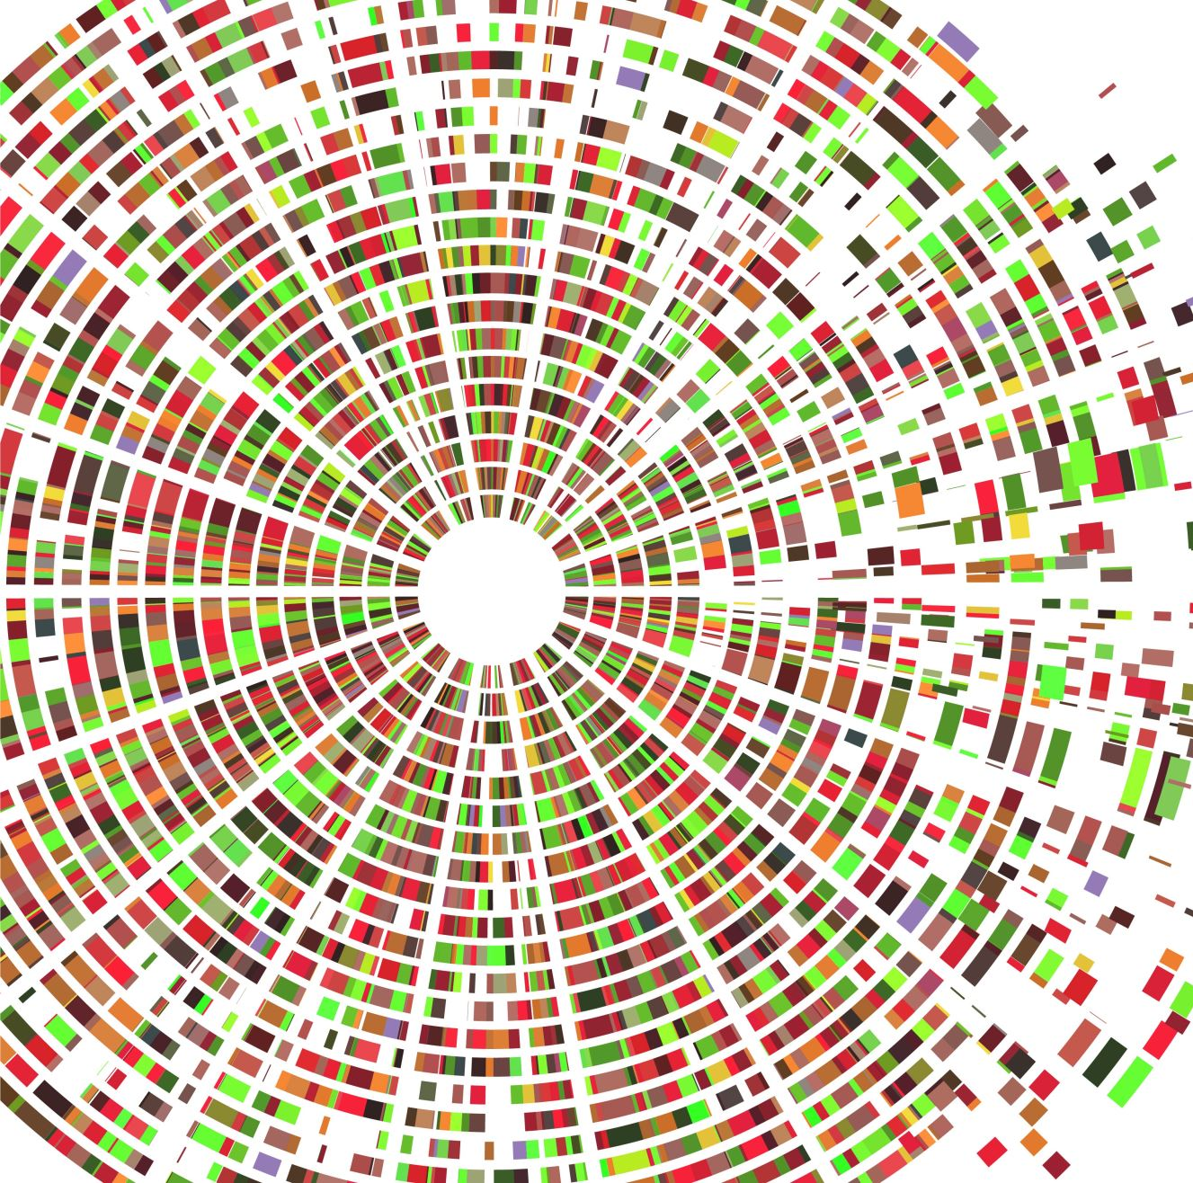
Progetto Giolab
Attività laboratoriale che prevede l’uso di giochi da tavolo

Slide 2
Il giolab è…
Attività molto motivante che dà la possibilità a tutti i bambini di mettersi a confronto con i pari.
Obiettivi
Migliorare le relazioni tra bambini
Pianificazione di un compito
Problem solving
Gestire la frustrazione
Gestire le informazioni per uno scopo
Orientamento nello spazio

Slide 3
Capacità di ragionamento
Competenze di cittadinanza
Il gioco fornisce ai bambini occasioni per ragionare, pianificare, elaborare strategie di risoluzione di problemi, prendere decisioni, essere creativi.
In molte situazioni di gioco è necessario riconoscere e rispettare delle regole, ascoltare e rispettare il punto di vista degli altri, assumere un atteggiamento di fair play.
Capacità sociali
Trasferimento nella vita reale
Attraverso il gioco i bambini interagiscono con i pari e imparano a collaborare tra di loro.
Controllo delle emozioni
Alcune strategie utilizzate durante il gioco vengono trasferite in situazioni di vita quotidiana.
Attraverso il gioco imparano a superare la frustrazione per aver perso, ma anche a controllare l’eccessivo entusiasmo per la vittoria.

Slide 4
Alcuni dei giochi proposti
Dov’è Dodo?
Naviplouf
Lupo e le pecore
Quarto
Abalone
Il gatto e i topi
Mancala
Battaglia navale
Caccia al nascondiglio
Ora di punta
Gobblet
Dama
Quoridor
Il codice Da Vinci

Slide 5
Fasi di approccio al gioco
Lettura di una storia per introdurre al gioco
Spiegazione collettiva delle regole
Prova collettiva del gioco
Gioco per gruppi e poi a coppie
Metodi e trasferimento alla vita quotidiana

Slide 6
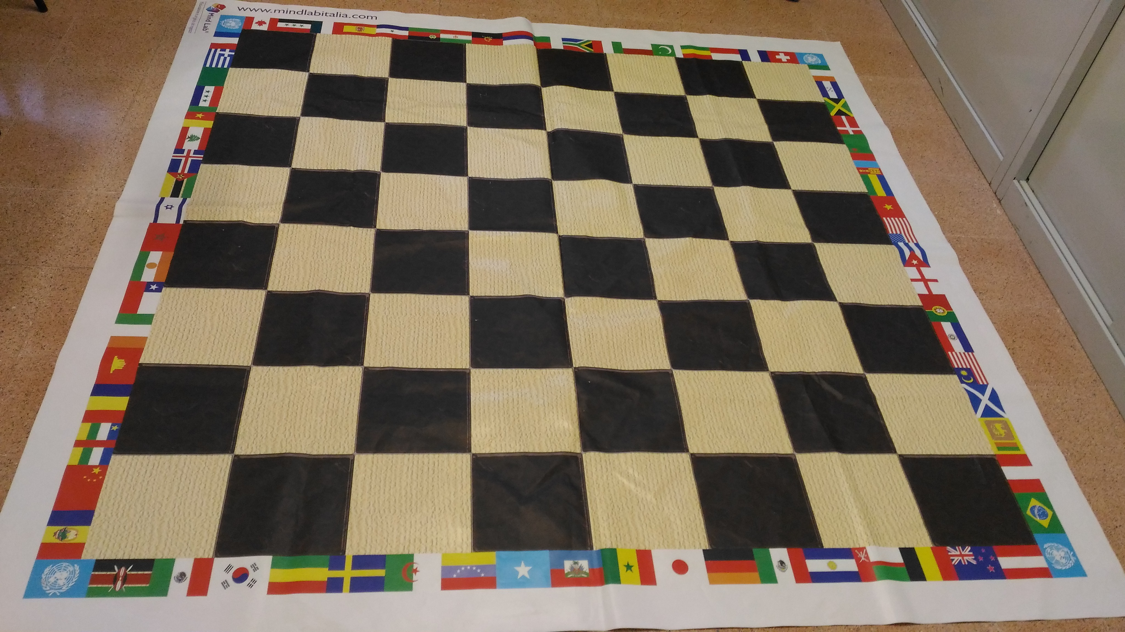
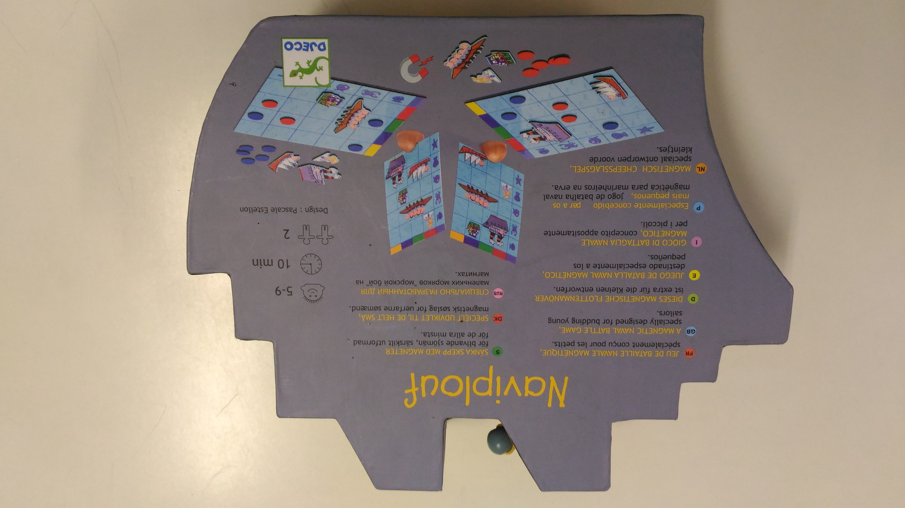
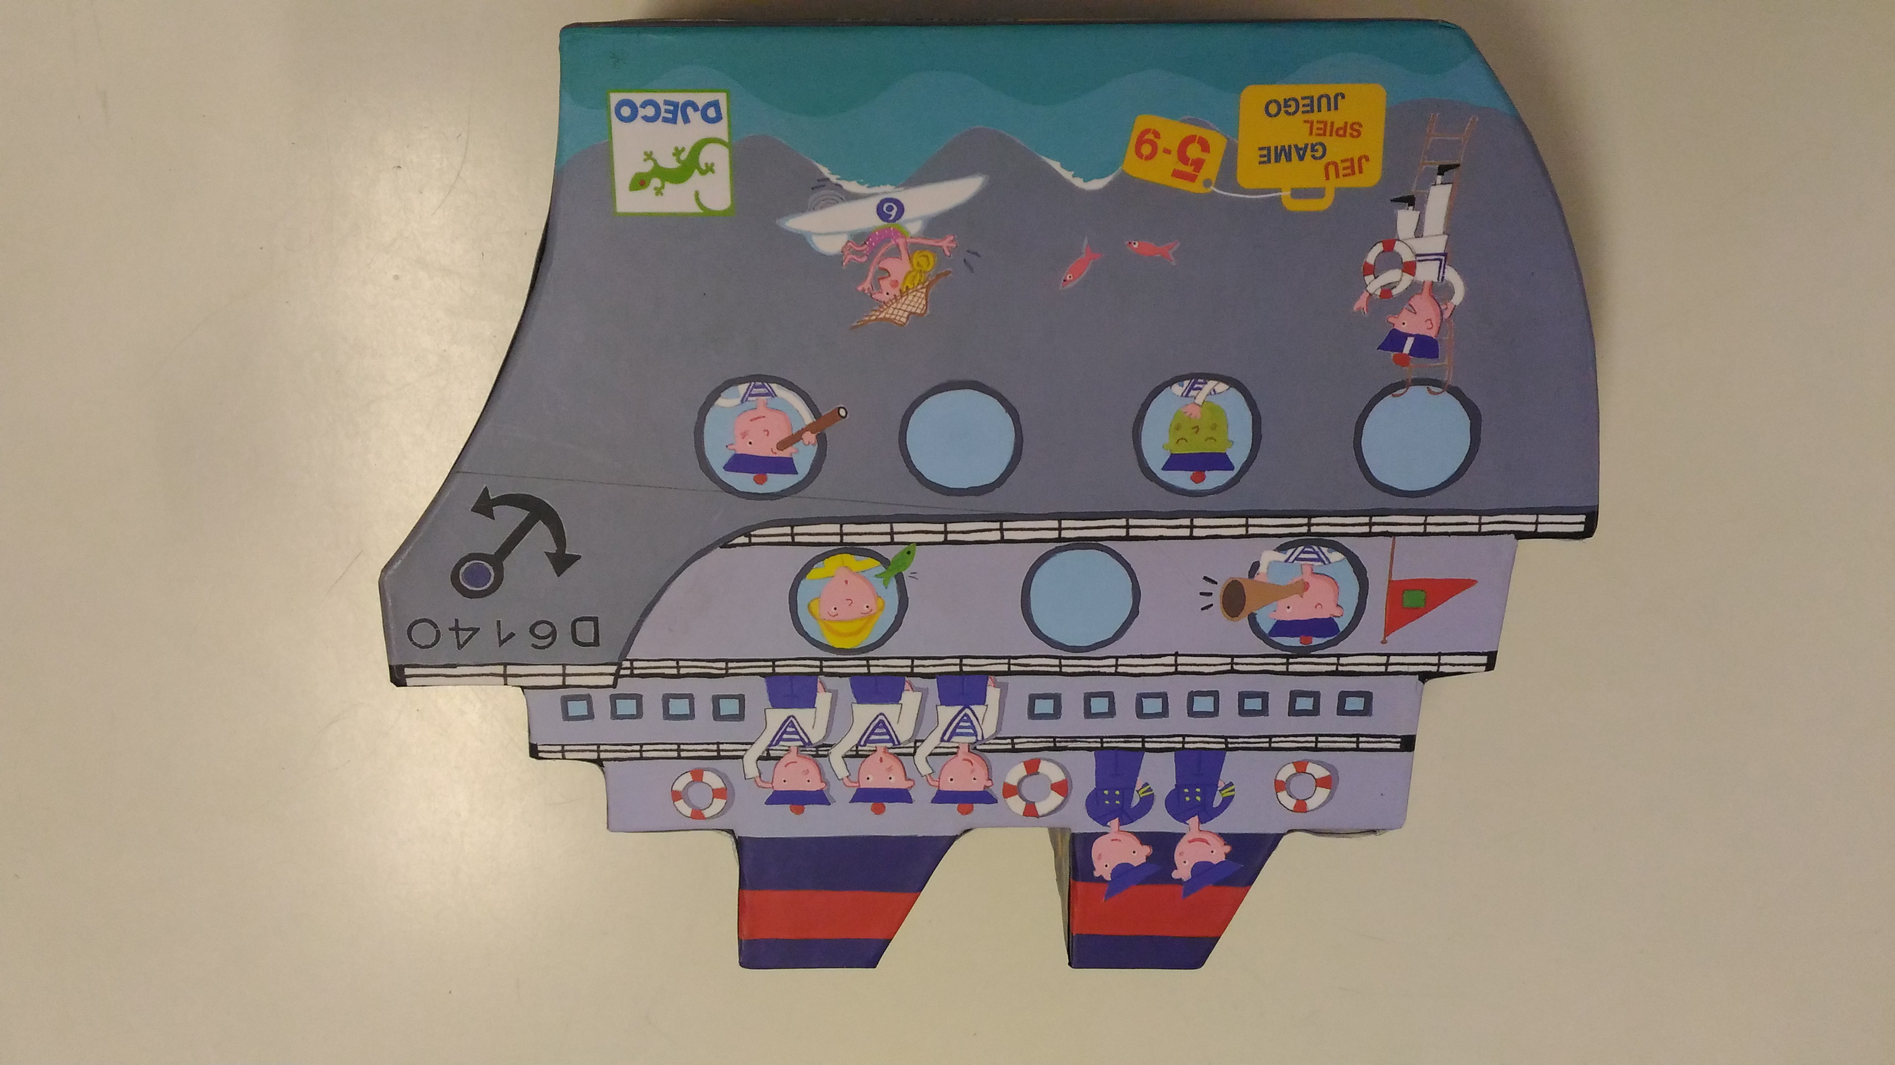
Dov’è Dodo?
Naviplouf
Scacchiera gigante da pavimento

Slide 7
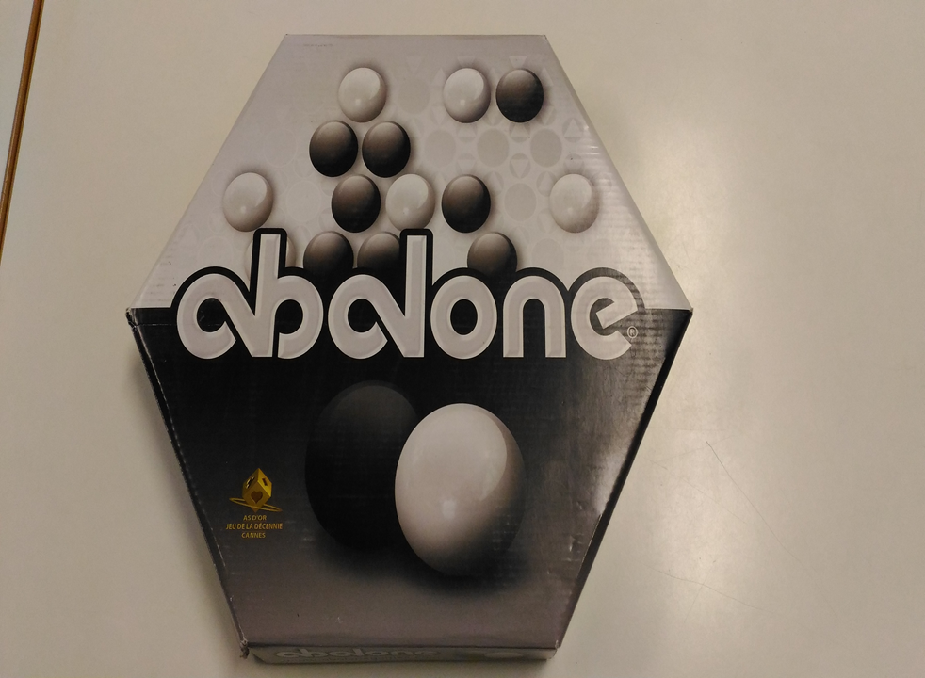
Quarto
Abalone

Slide 8
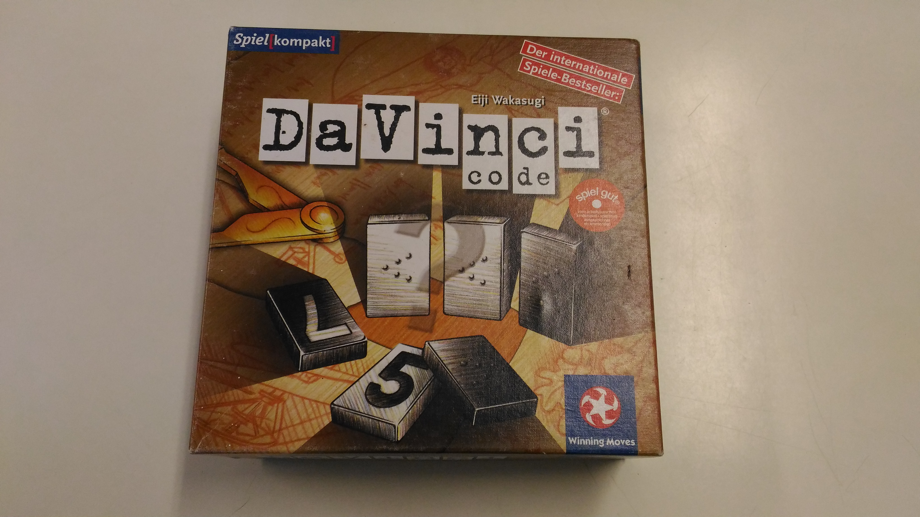
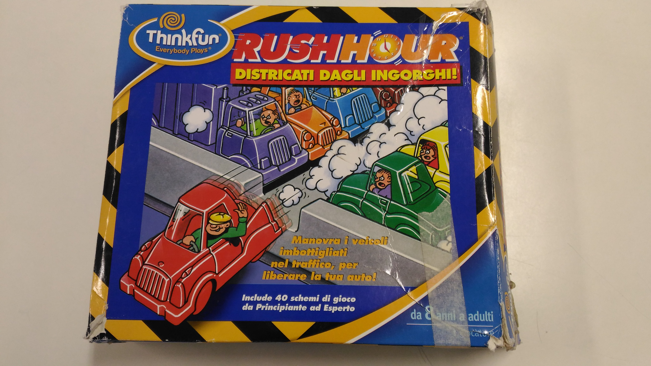
Rush hour
Codice Da Vinci

Slide 9
La Dama
Quoridor

